Slide 1

Prof. Rildo Oliveira
rildo.oliveira@ifpi.edu.br
Programação para Dispositivos Móveis
1° Resolução de Atividades

Slide 2
Exercício 1
Escreva um algoritmo que possua dois números inteiros e exiba o valor soma seguido pelo maior deles.

Slide 3
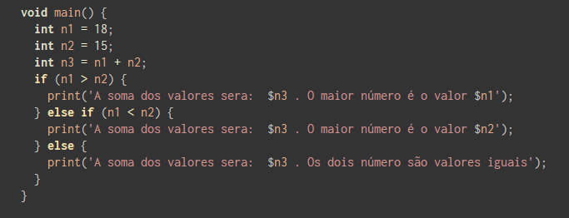
Exercício 1

Slide 4
Exercício 2
Faça um algoritmo que converta Celsius para Fahrenheit.
Formula: (0 °C × 9/5) + 32 = 32 °F

Slide 5
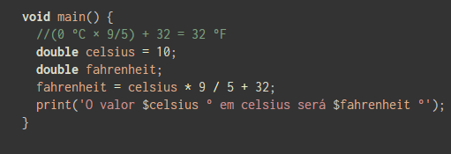
Exercício 2

Slide 6
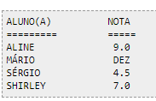
Exercício 3
Tabela de notas - Escreva um programa que produza a seguinte saída na tela com uso de lista:

Slide 7
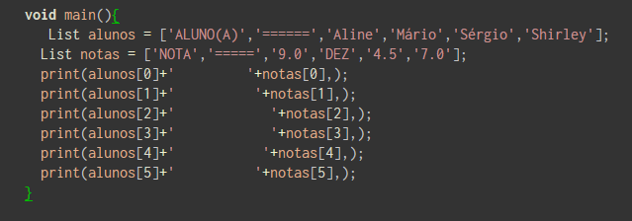
Exercício 3

Slide 8
Exercício 4
Menu - Elabore um programa que mostre o seguinte menu na tela:
Menu de restaurante
Você é cliente vip
Sim (cliente terá 20% desconto)
Não (sem desconto)
0 – Saladas (simples - R$12,00 / Mista – R$18,50)
1 – Sopas (Sopa de Cebola - R$18,00 /, Ao Molho de Fígado – R$22,50)
2 – Frutos do Mar (Camarão a milanesa – R$36,00 / Bacalhau ao noir – R$48,50)
3 – Sanduiches ( Triplo X – R$16,50/Calderone – R$11,50/ XRasputin– R$14,50)
4 – Sucos (Frutas naturais – R$6,50 /Vitaminas – R$8,50)

Slide 9
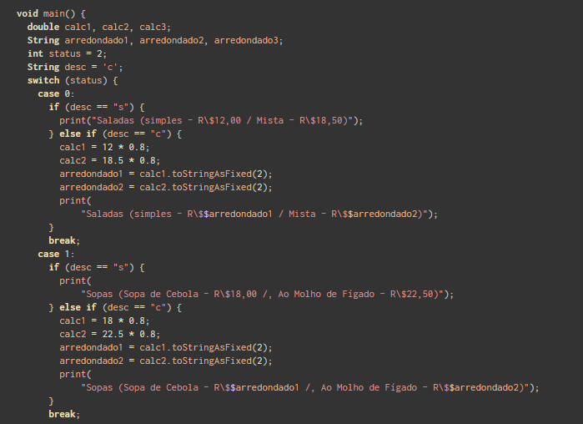
Exercício 4

Slide 10
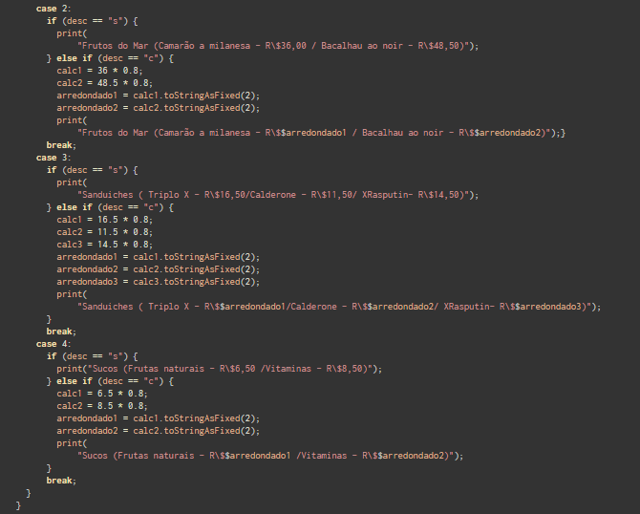
Exercício 4

Slide 11
Exercício 5
Desenvolver um algoritmo que leia um número inteiro e verifique se o número é divisível por 5 e por 3 ao mesmo tempo.

Slide 12
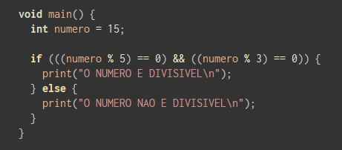
Exercício 5

Slide 13
Exercício 6
Dados quatro números distintos, desenvolver um algoritmo que determine e imprima a soma dos três menores. Não deve aceitar números iguais.

Slide 14
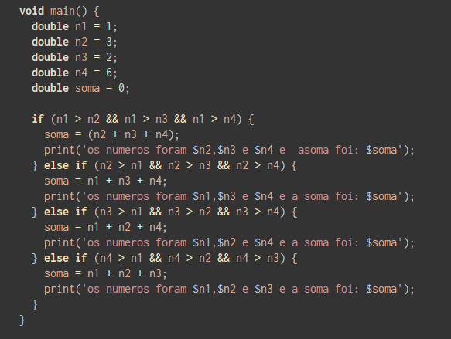
Exercício 6 -

Slide 15
Exercício 7
Desenvolver um algoritmo que mostra a idade de uma pessoa pelo ano de nascimento. Este ano deve estar iniciado dentro de uma variável.

Slide 16
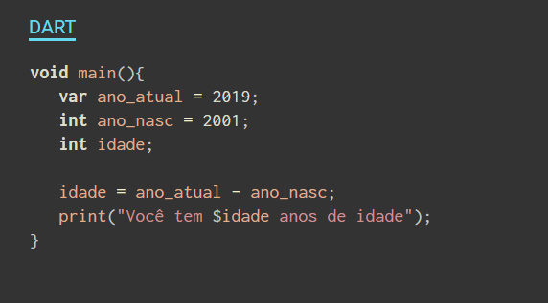
Exercício 7

Slide 17
Exercício 8
Uma locadora de filmes tem a seguinte regra para aluguel de fitas. – As segundas, terças e quintas (2, 3 e 5): um desconto de 40% em cima do preço normal; – As quartas, sextas, sábados e domingos (4, 6, 7 e 1): preço normal; – Aluguel de fitas comuns: preço normal e aluguel de lançamentos: acréscimo de 15% em cima do preço normal.

Slide 18
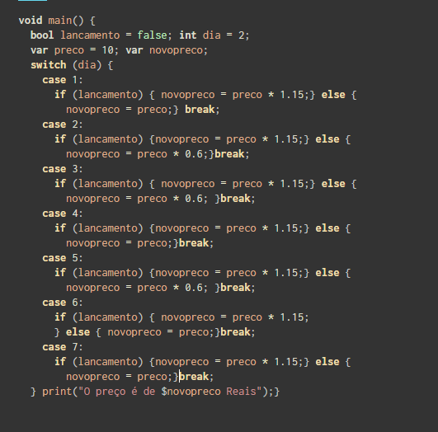
Exercício 8

